Slide 1


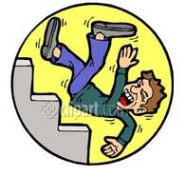
บริษัท ............... จำกัด
การฝึกอบรมเรื่อง
ความปลอดภัยในการทำงานขั้นพื้นฐาน
โดย...........................
เจ้าหน้าที่ความปลอดภัยในการทำงาน ระดับ.............

Slide 2

ความรู้ทั่วไปเกี่ยวกับความปลอดภัยในการทำงาน
1. ความหมายของความปลอดภัยในการทำงาน
1.1 การประสบอันตราย
- อุบัติเหตุจากการทำงาน
- โรคจากการทำงาน
1.2 ความปลอดภัยในการทำงานหรือความปลอดภัยอาชีวอนามัย

Slide 3
ความรู้ทั่วไปเกี่ยวกับความปลอดภัยในการทำงาน(ต่อ)
2. ขอบเขตของความปลอดภัยในการทำงาน
๏ เพื่อคุ้มครองผู้ใช้แรงงานมิให้ทำงานที่มีการเสี่ยงอันตรายต่อสุขภาพและร่างกาย
๏ จัดให้ผู้ใช้แรงงานได้ทำงานในสภาพสิ่งแวดล้อมการทำงานที่เหมาะสมกับสภาวะของร่างกายและจิตใจ

Slide 4
2. ขอบเขตของความปลอดภัยในการทำงาน(ต่อ)
๏ ส่งเสริม และธำรงไว้ซึ่งสุขภาพร่างกาย จิตใจ ตลอดจนความเป็นอยู่ในสังคมของผู้ใช้แรงงานในทุกกลุ่มอาชีพที่สมบูรณ์ที่สุด
๏ ป้องกันมิให้ผู้ใช้แรงงานมีสุขภาพอนามัยเสื่อมโทรมหรือเกิดความผิดปกติ อันเนื่องมาจากสภาพการทำงานต่างๆ

Slide 5
อุบัติเหตุคืออะไร ?
อุบัติเหตุ (Accident) คือ เหตุการณ์ที่เกิดขึ้นโดยไม่ทราบล่วงหน้า
และเมื่อเกิดขึ้นแล้วจะส่งผลให้เกิด การบาดเจ็บ ทรัพย์สินเสียหาย สูญเสียการผลิต
อุบัติการณ์ (Incident ) คือ เหตุการณ์ที่เกิดขึ้นโดยไม่ทราบล่วงหน้า และเมื่อเกิดขึ้นแล้ว อาจจะ ส่งผลให้เกิด การบาดเจ็บ ทรัพย์สินเสียหาย สูญเสียการผลิต
เหตุการณ์เกือบเกิดอุบัติเหตุ (Near miss) คือ สภาวะเกือบเกิด
อุบัติเหตุแตกต่างจากอุบัติเหตุ คือ ไม่มีความเสียหายเกิดขึ้น

Slide 6
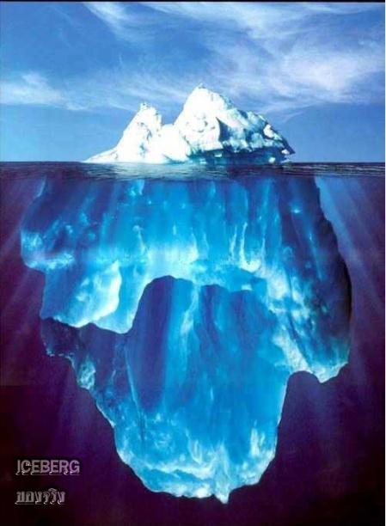
ผลของการสูญเสีย
ค่าใช้จ่ายทางตรง
ค่าทดแทนกองทุนทดแทน
ค่ารักษา
จ้างคนทำงานแทน
ค่าทางอ้อม
คนแทน
ล่วงเวลา
เสียเวลา
ของเสียหาย
ภาครัฐกดดัน
Notes:
6

Slide 7
หลักการป้องกันอุบัติเหตุ
3 E
วิศวกรรมศาสตร์
E = ENGINEERING
การศึกษา
E = EDUCATION
การออกกฎข้อบังคับ
E = ENFORCEMENT

Slide 8
Engineering (วิศวกรรมศาสตร์) คือการใช้ความรู้วิชาการด้านวิชาวิศวกรรมศาสตร์ ในการคำนวนและออกแบบเครื่องจักรเครื่องมือที่มีประสิทธิภาพการใช้งานที่ปลอดภัยที่สุด การติดตั้งเครื่องป้องกันอันตรายให้แก่ส่วนที่เคลื่อนไหวหรืออันตรายของเครื่องจักร การวางผังโรงงาน ระบบไฟฟ้า แสงสว่าง การระบายอากาศเป็นต้น
Education (การศึกษา) คือการให้การศึกษา หรือการฝึกอบรมและ แนะนำคนงาน หัวหน้างาน ตลอดจนผู้ที่เกี่ยวข้องในการทำงาน ให้มีความรู้ความเข้าใจเกี่ยวกับการป้องกันอุบัติเหตุ และการเสริมสร้างความปลอดภัยในโรงงานให้รู้ว่าอุบัติเหตุจะเกิดขึ้นและป้องกันได้อย่างไร และจะทำงานวิธีใดจึงจะปลอดภัยที่สุด เป็นต้น

Slide 9
Enforcement (การออกกฎข้อบังคับ) คือการกำหนดวิธีการทำงานอย่างปลอดภัย และมาตรการบังคับควบคุมให้คนงานปฏิบัติตาม เป็นระเบียบปฏิบัติที่ต้องประกาศให้ทราบทั่วกัน หากผู้ใดฝ่าฝืนหรือไม่ปฏิบัติตามจะต้องถูกลงโทษ เพื่อให้เกิดความสำนึกและหลีกเลี่ยงการทำงานที่ไม่ถูกต้องหรือเป็นอันตราย

Slide 10
ลองช่วยกันคิด?
สภาพที่ทำงานไม่ปลอดภัยเป็นสาเหตุหลักของอุบัติเหตุ
จป. ทุกระดับสามารถทำให้สภาพการทำงานปลอดภัยได้
อัตราการเกิดอุบัติเหตุต่ำ แสดงว่าโปรแกรม Safety ได้ผล
การสอบสวนอุบัติเหตุ หาปัญหาต้นตอทำให้ Safety ดีขึ้น
การกระทำไม่ปลอดภัย ทำให้เกิดสภาพไม่ปลอดภัย
ถ้าพนักงานไม่ร่วมมือ จป.พยายามยังไงก็ไม่สำเร็จ
การเกิดน้อยไม่สามารถประกันได้ว่าไม่เกิด หรือ ได้ผล
สอบสวนดี แต่ไม่แก้ไขหน้างานก็ไร้ผล
Notes:
10
95% of all accidents are caused by behaviours.
The key to keeping people safe rests with them and their supervisors.
Maybe, for a while.
Finding root causes is important only if you take corrective action to make sure it doesn't happen again.

Slide 11
อุบัติเหตุจากการทำงาน
สาเหตุของอุบัติเหตุ แบ่งได้เป็น 2 ส่วน คือ
สาเหตุพื้นฐานหรือสาเหตุที่เอื้ออำนวยให้เกิดอุบัติเหตุ
สาเหตุหลักที่ทำให้เกิดอุบัติเหตุ

Slide 12
สาเหตุพื้นฐานที่ทำให้เกิดอุบัติเหตุ
1. การบริหารจัดการและการควบคุมความปลอดภัยขาดประสิทธิภาพ
- ไม่มีการสอนหรืออบรมเกี่ยวกับความปลอดภัย
- ไม่บังคับให้มีการปฏิบัติตามระเบียบหรือกฎความปลอดภัย
- ไม่ได้วางแผนงานความปลอดภัยในการทำงาน
- ขาดการติดตามแผนการทำงานด้านความปลอดภัยอย่างสม่ำเสมอ
- ไม่ได้ทำการแก้ไขจุดที่เป็นอันตราย
- ไม่มีการจัดหาอุปกรณ์ป้องกันอันตรายให้

Slide 13
สาเหตุพื้นฐานที่ทำให้เกิดอุบัติเหตุ
2. สภาวะทางจิตใจของบุคคลไม่ปกติหรือไม่เหมาะสม
- ขาดความรู้หรือจิตสำนึกความปลอดภัย
- ภาวะจิตใจตอบสนองช้าเกินไป
- มีทัศนคติไม่ดี และไม่ถูกต้อง
- ขาดสมาธิและความตั้งใจในการทำงาน
- ไม่สามารถควบคุมอารมณ์ได้
- ตื่นเต้น ขวัญอ่อน กลัว ตกใจง่าย

Slide 14
สาเหตุพื้นฐานที่ทำให้เกิดอุบัติเหตุ
3. สภาวะทางด้านร่างกายของคนงานไม่เหมาะสม
- อ่อนเพลีย เมื่อยล้า
- หูหนวก
- สายตาไม่ดี
- สภาพร่างกายไม่เหมาะสมกับงาน
- โรคหัวใจ ความดันโลหิตสูง

Slide 15


สาเหตุหลักที่ทำให้เกิดอุบัติเหตุ
1. การปฏิบัติงานที่ไม่ปลอดภัย (Unsafe Act)
- การเล่นคะนองในขณะทำงาน
- ใช้เครื่องมือที่ชำรุด
2.สภาพพื้นที่การทำงานที่ไม่ปลอดภัย (Unsafe Condition)
- บริเวณพื้นที่ทำงานลื่น ขรุขระ
- แสงสว่างไม่เหมาะสม

Slide 16
การค้นหาสาเหตุการประสบอันตราย
1. การตรวจความปลอดภัยในสถานประกอบการ
2. การวิเคราะห์งานเพื่อความปลอดภัย
3. มาตรฐานการปฏิบัติงานและการเฝ้าสังเกตุงาน
4. การสอบสวนอุบัติเหตุ
5. การวิเคราะห์อุบัติเหตุ

Slide 17
การใช้อุปกรณ์ป้องกันภัยส่วนบุคคล
(Personal Protective Equipment)
ความปลอดภัยในการทำงานนั้น นอกจากการออกแบบโรงงาน
และสำนักงานให้ได้มาตรฐานแล้ว ยังมีส่วนประกอบอื่นที่สำคัญคือ
@ Unsafe Action
@ Unsafe Condition
แต่ในบางสภาวะ ตามลักษณะของงาน มีความจำเป็นที่จะต้องใช้
อุปกรณ์ PPE ช่วยเสริม เพื่อให้เกิดความปลอดภัยในการทำงานมากยิ่งขึ้น

Slide 18
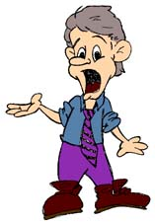
การใช้อุปกรณ์ป้องกันภัยส่วนบุคคล
(Personal Protective Equipment)
PPE (Personal Protective Equipment)
หมายถึง อุปกรณ์ที่ใช้สวมใส่เพื่อปกป้องพนักงานเมื่อจะต้อง
สัมผัสกับอันตรายต่างๆในการทำงาน หรือ ต้องเจอกับ
สภาพแวดล้อมที่เป็นอันตราย ที่มีพลังงานเกินกว่าที่
ร่างกายหรือส่วนใดๆของร่างกายจะทนรับได้

Slide 19
(Personal Protective Equipment)
ประเภทของอุปกรณ์ป้องกัน
อุปกรณ์ป้องกันศีรษะ (Head Protection)
อุปกรณ์ป้องกันการได้ยิน (Hearing Protection)
อุปกรณ์ป้องกันหน้าและดวงตา (Face&Eye Protection)
อุปกรณ์ป้องกันมือ (Hand Protection)
อุปกรณ์ป้องกันการหายใจ (Respirator Protection)
อุปกรณ์ป้องกันร่างกาย (Body Protection)
อุปกรณ์ป้องกันการตกจากที่สูง (Falling Protection)
อุปกรณ์ป้องกันเท้า (Foot Protection)

Slide 20
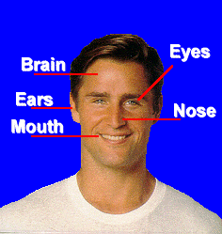
Head Protection
ทำไม อุปกรณ์ป้องกันศีรษะจึงมีความสำคัญกับเรา
ตาของคุณ ใช้ในการมองเห็น
หูของคุณ ใช้ในการได้ยินเสียง
จมูกของคุณ ใช้ในการดมกลิ่น
ปากของคุณ ใช้ในการกินและพูด
สมองของคุณ ใช้ในการคิด
ถ้าศีรษะของคุณได้รับอันตรายแล้วจะเป็นเรื่องสำคัญมาก
และนี่คือเหตุผลที่ว่าทำไม Head Protection และ Safety จึงมีความสำคัญ

Slide 21
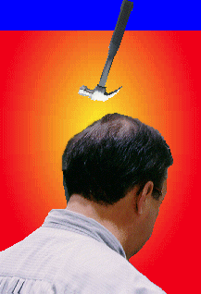
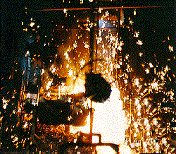
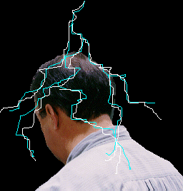
Head Protection
Potential Hazard (อันตรายแฝง)
ไฟฟ้า
วัตถุหล่น
วัตถุปลิว
สัมผัสกับแรงต่างๆ
สะเก็ดไฟ
สารล้น
สารเคมีหยด

Slide 22
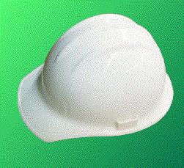
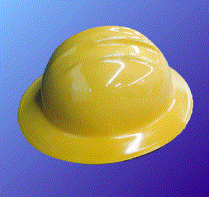
ประเภทของหมวกนิรภัย
Class A ออกแบบมาสำหรับ
ลดแรงกระแทก แรงเจาะ
ป้องกันอันตรายจาก ไฟฟ้าไม่เกิน 2,200 volts
ใช้สำหรับงานก่อสร้าง งานเครื่องจักร
Class B ออกแบบมาสำหรับ
ลดแรงกระแทก แรงเจาะ เช่นวัตถุตกจากที่สูง
ป้องกันอันตรายจากไฟฟ้าไม่เกิน 20,000 volt

Slide 23

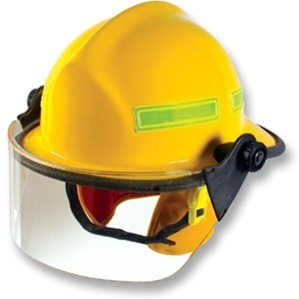
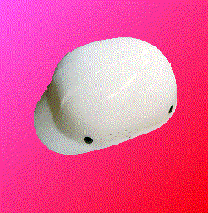
ประเภทของหมวกนิรภัย
Class C ออกแบบมาสำหรับ
ลดแรงกระแทก แรงเจาะ
ใช้ปกป้องอันตรายจากไฟฟ้าไม่ได้
Class D ออกแบบมาสำหรับ การดับเพลิง
Bump Caps ออกแบบมาสำหรับ
ป้องกันการชน ของศรีษะกับวัตถุที่ยื่นออกมา
คำเตือน จะใช้ Bump Caps แทน Hard Hat ไม่ได้

Slide 24
คำเตือนสำหรับการใช้หมวกนิรภัย
1. สวมใส่หมวกนิรภัยขณะทำงานในสถานที่เสี่ยงต่ออันตรายของศีรษะ
2. การขีดเขียนสิ่งต่างๆลงไปในหมวก เป็นสาเหตุในการลดการป้องกันลง
และสารเคมีบางตัวของสีและทินเนอร์อาจจะทำให้ตัวหมวกเสียหายได้
3. การเก็บไว้ในที่ที่มีแสงแดดและความร้อนที่สูงเป็นเหตุให้ความสามารถ
ในการป้องกันลดลงได้
4. ตรวจสภาพหมวกอยู่เป็นประจำว่ามีการแตกร้าว ถูกตัด หรือมีรอยเว้า
รอยฟันหรือไม่
5. ตรวจสภาพที่สายรัดต่างๆว่ามีการขาดรุ่ยหรือไม่ ถ้าตรวจพบควรทำการ
ซ่อมแซมหรือเปลี่ยนใหม่
6. ไม่ควรเก็บทรัพย์สมบัติต่างไว้ในหมวก เช่น บุหรี่ ปากกา ไม้ขีดไฟ

Slide 25
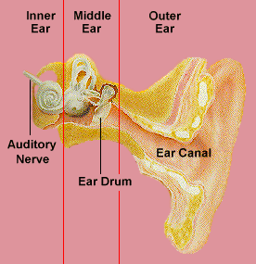
Hearing Protection
ทำไมการป้องกันการได้ยินจึงมีความสำคัญ
- หูของเราประกอบไปด้วยโครงสร้างที่ละเอียดอ่อนมาก
- เมื่อเสียงจากที่ต่างๆขึ้นดังขึ้นมา มันจะทำให้เกิดคลื่นเสียง
และเกิดการเคลื่อนที่ของคลื่น
เสียงที่ผ่านมายังหูของเราจะถูกใบหูเลือกมากระทบกับแก้วหู
(eardrum)
เมื่อคลื่นเสียงกระทบแก้วหู แก้วหูจะสั่นและส่งเสียงไปยังหูชั้นกลาง(ค้อน ทั่ง โกลน)
หูชั้นกลางจะแปลสัญญาณการสั่นสะเทือนเสียงส่งไปยังหูชั้นใน hair cell ในหูชั้นใน
จะเปลี่ยนพลังงานกล เป็นพลังงานไฟฟ้า
คลื่นไฟฟ้านี้จะถูกส่งไปยังสมองโดย auditory nerve เป็นเหตุให้เกิดความรู้สึก
ที่เรียกว่า การได้ยิน

Slide 26
Hearing Loss (การสูญเสียการได้ยิน)
การสูญเสียการได้ยินมี2 ประเภท
1. Conductive Hearing Loss
สาเหตุ การเสียหายของหูชั้นนอกและหูชั้นกลางได้แก่การติดเชื้อของหูชั้นกลาง ความผิดปกติของกระดูกทั้ง 3เป็นโรคเกี่ยวกับหูแก้วหูแตก ผลกระทบ การได้ยินลดลงแต่ยังเข้าใจคำพูดของคนอื่นได้
2. Sensory Hearing Loss
สาเหตุ กรรมพันธุ์ ความผิดปกติตอนแรกเกิด อายุ เสียงดังรบกวน(noise)
โรค การบาดเจ็บ ยา
ผลกระทบ ทำให้เกิดความยากในการเข้าใจภาษาพูดแต่ไม่มีผลกระทบของการได้ยินลดลง ไม่สามารถรักษาให้หายขาดได้
** การสูญเสียจากการได้ยินส่วนใหญ่ในการทำงานคือ Sensory Hearing Loss

Slide 27
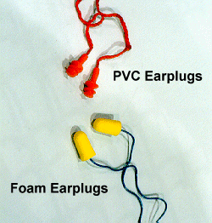
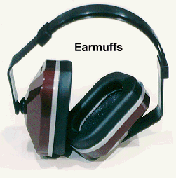
ประเภทของอุปกรณ์อนุรักษ์การได้ยิน
1. Foam & PVC Ear Plug
- น้ำหนักเบาและมีขนาดเล็ก
- สะดวกในสภาพแวดล้อมที่ร้อน
- ง่ายสำหรับใช้ร่วมกับอุปกรณ์ PPEอื่นๆ
- ลดเสียงได้ 12 dB ที่0.5,1,2 kHz
Ear Muff
- ใช้ง่ายสำหรับพนักงาน
- สามารถสวมใส่ได้พอดี
- ใช้สวมพอดีและระยะเวลานานกว่า
- ลดเสียงได้มากกว่า Ear Plug 10-15 dB

Slide 28

คำเตือน
คุณควรจะสวมใส่อุปกรณ์อนุรักษ์การได้ยินพวกนี้กรณี
ที่เมื่อไรก็ตามที่เสียงดังในการทำงานเกิน 85 dBA
หรือสัมผัสเสียงดังเกิน 8 ชั่วโมงการทำงาน

Slide 29
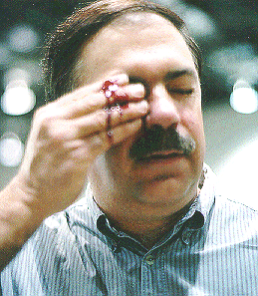
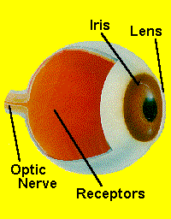
Eye and Face Protection
ในแต่ละปีจะมีคนที่ได้รับอุบัติเหตุจากดวงตา
จำนวนมากอุบัติเหตุเหล่านี้สามารถป้องกันได้
ถ้าแต่ละคนใช้อุปกรณ์ป้องกันดวงตาและหน้า
ดวงตาจะประกอบไปด้วย
เลนส์ คอยรับแสงที่เข้ามา
Iris(ม่านตา) ควบคุมจำนวนแสงที่เข้ามา
Receptor เป็นตัวรับภาพที่เรามองเห็น
Optic nerve เส้นประสาทที่ส่งข้อมูลไปสมอง

Slide 30
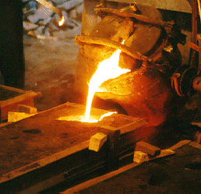
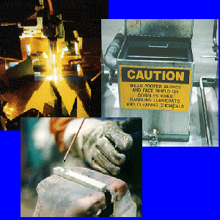

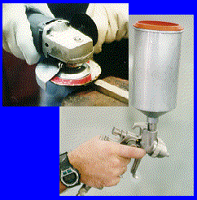
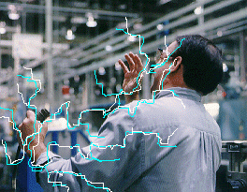
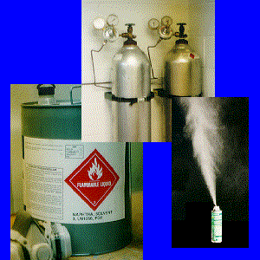
อุบัติเหตุที่ทำให้บาดเจ็บที่ดวงตา
วัตถุทิ่มแทงตา
สัมผัสกับสารเคมี
วัตถุเหวี่ยงมาโดน
การมองรังสีต่าง ๆ
Toxic Gases
Vapor
Liquids
Dust
Powder
Fume
Mist
Electrical Hazards

Slide 31

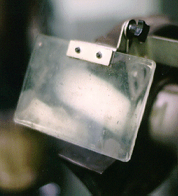
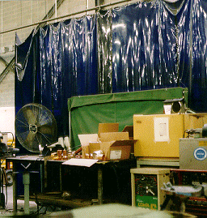
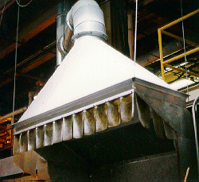
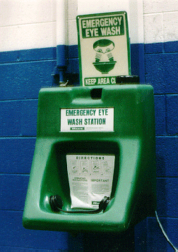
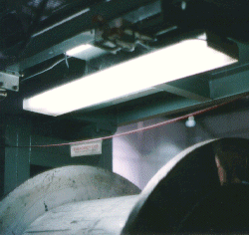
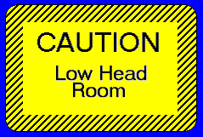
เครื่องมือป้องกันทั่วไป
Machine Guards
Work Area Barrier
Ventilation
Lighting
Sign &Warnings
Eye Wash Station

Slide 32
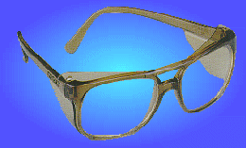
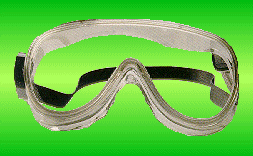
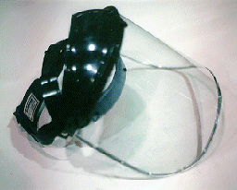
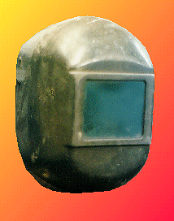

อุปกรณ์ป้องกันดวงตาและหน้า
(1)
(2)
(3)
(4)
Safety Glasses
Goggle
Face Shields
Welding Helmets
Absorptive Lenses
(5)

Slide 33
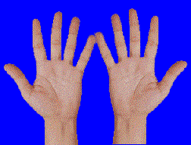
Hand Protection
ทำไมการป้องกันอันตรายที่มือจึงสำคัญ
มือสามารถกำ ถือ จับต้องเคลื่อนไหว
สิ่งของต่างๆได้
มากกว่า 20 % ของอุบัติเหตุทั้งหมด
คือเกิดที่มือ มือถือเป็นผู้สร้างอันยิ่งใหญ่
จะต้องดูแลและปกป้องไม่ให้เกิดอันตรายใดๆ

Slide 34
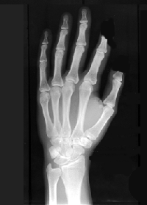
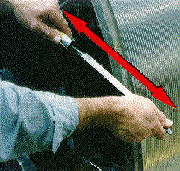
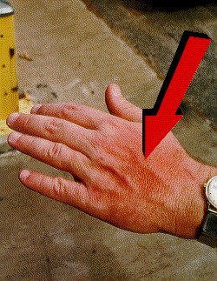
Potential Hazard
สัมผัสกับสารพิษ
เชื้อโรค ไฟฟ้า ความเย็นจัด
วัตถุร้อน ซึ่งสามารถทำให้
ผิวไหม้ได้
ได้รับบาดเจ็บที่มือ
- เครื่องมือ เครื่องจักรตัด
- Staple กรรไกร ตะปู สิ่ว
ลวด ทิ่มแทง
- เครื่องมือกระทบ ทำให้เคล็ด
บาดเจ็บจากวัตถุหมุน

Slide 35
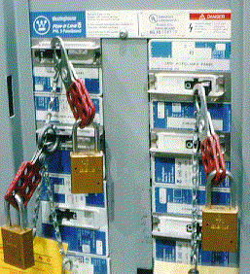
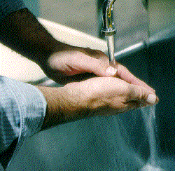
เครื่องป้องกันทั่วไป
การควบคุมทางวิศวกรรม
Log out/Tag Out
การดูแลรักษาความสะอาดของมือ

Slide 36



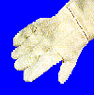




อุปกรณ์ป้องกันอันตรายที่มือ
Metal Mesh Glove
G
L
O
V
E
S
Padded Cloth Gloves
ป้องกันของมีคม
ป้องกันของมีคม
Heat Resistance
Groves
Leather Gloves
ป้องกันพื้นหยาบ
ป้องกันความร้อน
และเปลวไฟ
Vinyl and Neoprene
Gloves
Latex Disposable
Gloves
ป้องกันสารเคมีพิษ
ป้องกันเชื้อโรคต่างๆ
Rubber Gloves
Lead-line Glove
ป้องกันไฟฟ้า
ป้องกันรังสี

Slide 37
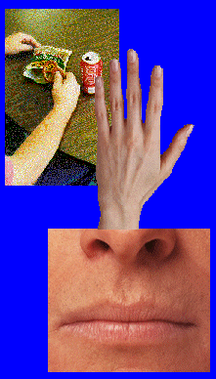
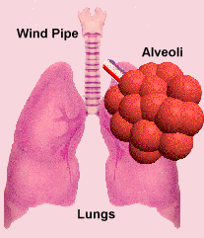
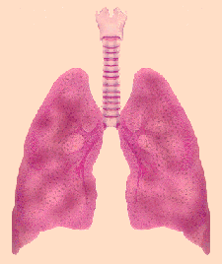
Respiration Protection

Slide 38
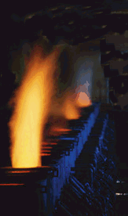
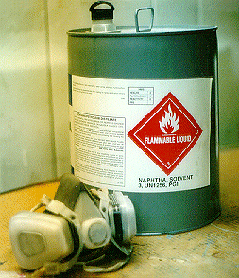
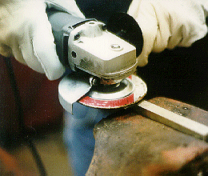
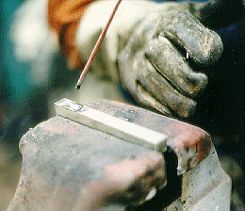
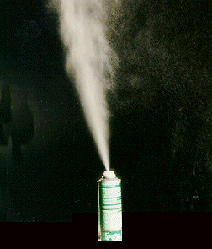
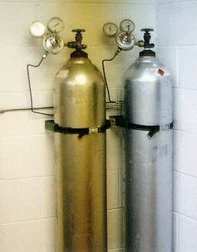
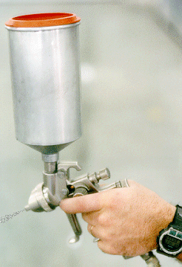
Potential Hazard
Dust
Smoke
Fume
Vapors
Gases
Fog
Mist&Spray

Slide 39
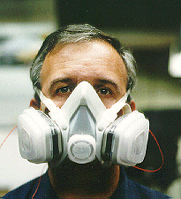
ประเภทของอุปกรณ์ป้องกันการหายใจ
Atmosphere – supplying respirators
เป็นการหายใจจากเครื่องหายใจที่ส่งไปตามสายแทนการหายใจจาก
บรรยากาศ ยกตัวอย่างเช่น SCBA(self contained breathing
Apparatus) และ Supplied-air
2. Air- purifying respirators
- Dust respirator(ผ้าปิดจมูก)
Chemical cartridge respirator
single cartridge double
cartridge
- Gas Mask

Slide 40
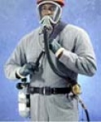

ตัวอย่างของอุปกรณ์ป้องกันการหายใจ
SCBA
Air Line Respirator

Slide 41



ตัวอย่างของอุปกรณ์ป้องกันการหายใจ

Slide 42
Body Protection
Chemical Clothing (ชุดกันสารเคมี)
- ใช้ป้องกันของเหลว หิน การขัดและสารเคมี
Leather Clothing (ชุดหนัง)
- สำหรับงานเชื่อม งานเกี่ยวกับความร้อน
- เป็นชุดป้องกันความร้อน
Heat Resistance Clothing (ชุดป้องกันความร้อน)
- ชุดสำหรับงานดับเพลิง
- งานในพื้นที่ร้อน เช่น เตาอบ เตาเผา

Slide 43




ตัวอย่างอุปกรณ์ Body Protection
Level A
Level B
Level C
Level D

Slide 44
Falling Protection
Safety Belt(เข็มขัดนิรภัย)
ใช้ร่วมกับเชือกนิรภัย ป้องกันการตกโดยการยึดไว้กับ
จุดที่มั่นคง
- ใช้ถ้ามีการทำงานที่สูงเกินกว่า 4 เมตร
Safety Lanyard(เชือกนิรภัย)
- ใช้ต่อเข้ากับเข็มขัดนิรภัยหรือ harness แล้วยึดไว้กับที่มั่น
Safety Harnesses
นำมาคล้องกับขา ไหล่ แล้วต่อเข้ากับเชือกนิรภัยแล้วยึดไว้กับที่มั่น
- ใช้ถ้ามีการทำงานที่สูงเกินกว่า 4 เมตร

Slide 45


ตัวอย่างอุปกรณ์ Falling Protection
Safety Belt
Safety Harnesses

Slide 46


Foot Protection
นักวิทยาศาสตร์ สมัยก่อนประหลาดใจกับ
โครงสร้างของเท้ามนุษย์มาก เท้าคนเรามีความ
แข็งแรงเพียงพอที่จะรับน้ำหนักมนุษย์และยืดหยุ่น
เพียงพอต่อการวิ่ง เต้น เล่นกีฬา และเดินไปมาตาม
ต้องการได้
ถ้าไร้ซึ่งเท้าแล้วจะทำให้การทำงานและการ
ทำกิจกรรมของเราสูญเสียไปอย่างใหญ่หลวง

Slide 47






Potential Hazard
สัมผัสความร้อน ความเย็น เปียก
ถูกวัตถุตกกระทบ
โดนสารเคมี
ถูกไฟฟ้ารั่ว
ลื่น
ถูกกดทับ

Slide 48











อุปกรณ์ป้องกันอันตรายที่เท้า
Steel toe footwear
PVC footwear
Electrostatic dissipating footwear
Metatarsal footwear
Butyl footwear
Nitrile footwear
Disposable footwear
Reinforced sole footwear
Latex/Rubber footwear
Electrical hazard footwear
Vinyle footwear

Slide 49


คำเตือนในการใช้รองเท้านิรภัย
เลือกใช้รองเท้าให้ถูกกับชนิดของอันตรายและชนิดของงานนั้นๆ
รองเท้าที่ได้มาตรฐานต้องได้รับการรับรองจาก ANSI(ANSI-1991)
- ตรวจสอบสภาพก่อนที่จะใช้งาน
- หลีกเลี่ยงการใช้รองเท้าหนังหรือผ้าถ้าบริเวณการทำงานมีกรดหรือด่าง
เพราะกรดและด่างจะกัดรองเท้าขาดและเป็นอันตรายต่อเท้าได้

Slide 50
สีและเครื่องหมายเพื่อความปลอดภัย
สีเพื่อความปลอดภัย หมายถึง สีที่กำหนดในการสื่อความหมายด้านความปลอดภัย
เครื่องหมายเพื่อความปลอดภัย หมายถึง เครื่องหมายที่ใช้สื่อความหมายเกี่ยวกับความปลอดภัย โดยมีสี รูปแบบและสัญลักษณ์ภาพหรือข้อความ

Slide 51
สีเพื่อความปลอดภัยแบ่งออกเป็น 4 ชนิด
1. สีเขียว หมายถึง สภาวะปลอดภัย
2. สีแดง หมายถึง การห้าม
3. สีเหลือง หมายถึง การเตือน
4. สีฟ้า หมายถึง การบังคับ

Slide 52


รูปแบบของเครื่องหมายเพื่อความปลอดภัย
1. เครื่องหมายปลอดภัย

Slide 53


รูปแบบของเครื่องหมายเพื่อความปลอดภัย
1. เครื่องหมายปลอดภัย

Slide 54


รูปแบบของเครื่องหมายเพื่อความปลอดภัย
2. เครื่องหมายห้าม

Slide 55


รูปแบบของเครื่องหมายเพื่อความปลอดภัย
2. เครื่องหมายห้าม

Slide 56

รูปแบบของเครื่องหมายเพื่อความปลอดภัย
2. เครื่องหมายห้าม

Slide 57


รูปแบบของเครื่องหมายเพื่อความปลอดภัย
3. เครื่องหมายเตือน

Slide 58


รูปแบบของเครื่องหมายเพื่อความปลอดภัย
3. เครื่องหมายเตือน

Slide 59


รูปแบบของเครื่องหมายเพื่อความปลอดภัย
3. เครื่องหมายเตือน

Slide 60


รูปแบบของเครื่องหมายเพื่อความปลอดภัย
3. เครื่องหมายเตือน

Slide 61


รูปแบบของเครื่องหมายเพื่อความปลอดภัย
4. เครื่องหมายบังคับ

Slide 62


รูปแบบของเครื่องหมายเพื่อความปลอดภัย
4. เครื่องหมายบังคับ

Slide 63



รูปแบบของเครื่องหมายเพื่อความปลอดภัย
4. เครื่องหมายบังคับ

Slide 64





ป้ายและสัญลักษณ์สารเคมีอันตราย
1. วัตถุระเบิด
( Explosives)
2. ก๊าซต่าง ๆ
( Gases )
3. ของเหลวไวไฟ
( Flammable Liquid )

Slide 65




ป้ายและสัญลักษณ์สารเคมีอันตราย
4. ของแข็งลุกติดไฟได้
( Flammable Solids )
5. ตัวเติมออกซิเจนและสารประกอบอินทรีย์เปอร์ออกไซด์
( Oxidizing Agents and Organic Peroxide )

Slide 66






ป้ายและสัญลักษณ์สารเคมีอันตราย
6. สารพิษและสารที่ก่อให้เกิดโรคติดต่อ
( Poisonous Substances and Infections Substances )
7. สารกัมมันตรังสี ( Radioactive Materials )

Slide 67


ป้ายและสัญลักษณ์สารเคมีอันตราย
8. สารกัดกร่อน
( Corrosive Substances )
9. สารหรือวัตถุอื่นที่อาจเป็นอันตรายได้
( Miscellaneous Products or Substances )

Slide 68
ระบบการขออนุญาตเข้าทำงาน
(WORK PERMIT SYSTEM)
ใบอนุญาตทำงาน
หมายถึง เอกสารสำคัญในการผ่านเข้าทำงานในเขตพื้นที่อันตรายที่มิใช่เป็นงานประจำ โดยการยินยอมและลงนามจากผู้ที่บริษัทมอบหมาย เรียกว่า “ผู้อนุมัติ” และผู้ควบคุมการปฏิบัติงาน เรียกว่า “ผู้รับใบอนุญาต”

Slide 69
ใบอนุญาตเข้าทำงาน (WORK PERMIT SYSTEM)
แบ่งเป็น 5 ประเภท ดังนี้
1. ใบอนุญาตทำงานที่ไม่ใช้ความร้อน (Cold Work )
2. ใบอนุญาตทำงานที่ใช้ความร้อน (Hot Work Permit)
3.ใบอนุญาตทำงานใช้สถานที่อับอากาศ
(Confined Space Work Permit)
4. ใบอนุญาตทำงานที่ใช้รังสี (Radiation Work Permit)
5.ใบอนุญาตทำงานขุดเจาะพื้นดิน (Excavation Work Permit)

Slide 70

1.ทฤษฎีการเกิดเพลิงไหม้
องค์ประกอบของการเกิดไฟประกอบด้วย 4 อย่าง คือ
1. เชื้อเพลิง
2. ความร้อน
3. ออกซิเจน
4. ปฏิกิริยาลูกโซ่

Slide 71

1. เชื้อเพลิง
สารเชื้อเพลิงที่พบมากในงานอุตสาหกรรม ได้แก่ น้ำมันเชื้อเพลิง,
น้ำมันหล่อลื่น, น้ำมันเตา, สารละลายต่าง ๆ เช่น ทินเนอร์, สารเคมีบางชนิด,
พลาสติกและสารโพลิเมอร์, ไม้และผลิตภัณฑ์ไม้ และกระดาษต่าง ๆ
2. ความร้อน
เป็นสิ่งที่ทำให้อุณหภูมิของเชื้อเพลิงสูงขึ้นถึงขั้นจุดติดไฟ
ทำให้องค์ประกอบของการเกิดไฟเกิดขึ้นอย่างเหมาะสม
คุณสมบัติของความร้อนที่ทำให้เชื้อเพลิงถึงจุดติดไฟต่าง ๆ ดังนี้
  จุดวาบไฟ ( Flash Point )
- จุดติดไฟ ( Fire Point )
- จุดลุกติดไฟได้เอง ( Autoignition Temperature )

Slide 72

3. ออกซิเจน
อากาศทั่วไปมีออกซิเจนผสมอยู่ 21% โดยการเผาไหม้
แต่ละครั้งต้องการออกซิเจนประมาณ 16% ถ้าออกซิเจน
น้อยกว่า 16% ก็จะไม่ช่วยให้เกิดการเผาไหม้
4. ปฏิกิริยาลูกโซ่
คือปฏิกิริยาที่เกิดจากการลุกติดไฟอย่างต่อเนื่อง
ตราบเท่าที่มีองค์ประกอบทั้ง 3 อย่าง

Slide 73




2. การแบ่งประเภทของเพลิงและวิธีการดับเพลิงประเภทต่าง ๆ
ประเภทของเพลิงแบ่งออกเป็น 4 ประเภท คือ
1. Class A : เพลิงที่เกิดจากไม้, เสื้อผ้า, กระดาษ, พลาสติก
และถ่านหิน เมื่อใช้แล้วจะมีเถ้าเหลืออยู่
2. Class B : เพลิงที่เกิดจากสารเชื้อเพลิงที่เป็นของเหลว,แก็ส
3. Class C : เพลิงที่เกิดจากอุปกรณ์ไฟฟ้าที่มีกระแสไฟฟ้า
4. Class D : เพลิงที่เกิดจากโลหะติดไฟ เช่น โซเดียม,
แมกนีเซียม

Slide 74

2. การแบ่งประเภทของเพลิงและวิธีการดับเพลิงประเภทต่าง ๆ (ต่อ)
หลักในการดับเพลิงมี 4 วิธี คือ
1. การกำจัดเชื้อเพลิง
2. การกำจัดออกซิเจนในอากาศรวมตัวกับเชื้อเพลิง
3. การลดความร้อนที่จะทำให้เกิดการระเหย
4. การตัดปฏิกิริยาลูกโซ่

Slide 75





การเลือกใช้เครื่องมือในการดับเพลิง
1. Class A : ใช้น้ำฉีดเป็นฝอยหรือฉีดพุ่งตรงไปยังฐานของเพลิง
2. Class B : ใช้โฟม, ผงเคมี, ฮาลอน (Halon), คาร์บอนไดออกไซด์
3. Class C : ใช้ฮาลอน (Halon), คาร์บอนไดออกไซด์
4. Class D : ใช้ผงเกลือแกง (Sodium Chloride), ทรายแห้ง (SiO₂)
“ห้ามใช้น้ำเข้าทำการดับไฟ Class D โดยเด็ดขาด
เพราะอาจเกิดการระเบิดอย่างรุนแรง”

Slide 76


3. สารที่ใช้ในการดับเพลิงประเภทต่าง ๆ
1. น้ำ (Water)
หน้าที่หลักในการดับเพลิง
ลดอุณหภูมิของเชื้อเพลิงลงให้ต่ำกว่าจุดลุกติดไฟ
ปกคลุมผิวเชื้อเพลิงป้องกันมิให้ออกซิเจนเข้าทำปฏิกิริยา
ลดความเข้มข้นและส่วนผสมของออกซิเจน
2. คาร์บอนไดออกไซด์ (Carbon dioxide)
หน้าที่หลักในการดับเพลิง
ลดอุณหภูมิของเชื้อเพลิงโดยปฏิกิริยาลูกโซ่ของการแตกตัว
เป็นฉากปกคลุมป้องกันออกซิเจนเข้าทำปฏิกิริยา
เจือจางส่วนผสมของออกซิเจนในอากาศ

Slide 77

ข้อดีของ CO₂
1. ใช้ดับไฟที่อยู่ในที่ไม่มีอากาศถ่ายเทได้ดี
2. ไม่เป็นสื่อไฟฟ้า
3. อุปกรณ์ที่ถูก CO₂ ไม่มีเสียหาย
4. เหมาะสำหรับดับอุปกรณ์ไฟฟ้า
ข้อเสียของ CO₂
1. ทำให้ขาดอากาศหายใจ
2. ถูกผิวหนังอาจทำให้ไหม้ เพราะความเย็น
3. ใช้ดับไฟที่มีอากาศถ่ายเท (หรือมีลมแรง)
ไม่ค่อยได้ผล

Slide 78
3. สารที่ใช้ในการดับเพลิงประเภทต่าง ๆ (ต่อ)
3. ไนโตรเจน (Nitrogen)
ใช้ดับเพลิงๆได้ทั้ง 4 ประเภท โดยการเจือจางออกซิเจนใน
อากาศ ข้อควรระวังคือ ที่อุณหภูมิสูง ๆ ไนโตรเจนอาจรวมตัวกับคาร์บอน
กลายเป็นแก็สไซยาโนเจน (CN₂) หรือรวมตัวกับออกซิเจนกลายเป็น
แก็สไนโตรเจนเปอร์ออกไซด์ ซึ่งแก็ส 2 ชนิดนี้เป็นพิษอย่างร้ายแรง
4. ฮาลอน (Halon, Halogenated Hydrocarbon)
ทำหน้าที่ในการขัดขวางปฏิกิริยาลูกโซ่ของการสันดาป
ไม่เป็นสื่อไฟฟ้า, ไม่เป็นพิษแก่มนุษย์, ไม่ทำให้เกิดความสกปรก

Slide 79

5. โฟม (Foam)
หน้าที่ในการดับเพลิง
ลดอุณหภูมิของเชื้อเพลิง
ปิดกั้นออกซิเจนมิให้เข้าทำปฏิกิริยาสันดาป
6. ของแข็งในการดับเพลิง (Solid)
ทรายและเศษผงโลหะต่าง ๆ ซึ่งจะกั้นผิวหน้าของสารเชื้อเพลิง
และลดอุณหภูมิลงบ้างบางส่วน
7. น้ำเบา (Light Water)
จะเกิดฟองขึ้นปกคลุมผิวที่เกิดการลุกไหม้ ใช้ดับเพลิงประเภท
น้ำมันเชื้อเพลิง และเครื่องยนต์เป็นอย่างดี

Slide 80


ประเภทของโฟม
ประเภทขยายตัวต่ำ 1: 20
ประเภทขยายตัวปานกลาง 1: 200
ประเภทขายาตัวสูง 1: 2000
โปรตีนโฟม (Foam Protein Foam)
โฟม AFFF (Film Forming Fluoroprotein Foam Agent)
โฟมต้านแอลกอฮอล์ (Alcohol Type Foaming Agents)

Slide 81

โฟม (FOAM) ใช้ดับไฟประเภท A B
ที่เหมาะสม คือ ดับไฟประเภท B
ข้อดีของ โฟม
ใช้ดับไฟที่เป็นของเหลว (ไม่มีแรงดัน) ได้ผลดี
ข้อเสียของ โฟม
กลิ่นเหม็น, อุปกรณ์ที่ถูกโฟม เปรอะเปื้อน และ ใช้ดับไฟที่เชื้อเพลิง
มีแรงดันไม่มีผล

Slide 82

4. วิธีการใช้เครื่องดับเพลิง
4.1 เครื่องดับเพลิงแบบมือถือ
1. ชนิดบรรจุผงเคมีแห้ง (Dry Chemical)
สำหรับฉีดดับเพลิงประเภท A, B และ C ภายในบรรจุผงเคมีแห้ง
และไนโตรเจน ควรมีการตรวจสอบสภาพทุก ๆ 6 เดือน
2. ชนิดบรรจุคาร์บอนไดออกไซด์ (CO₂)
สำหรับดับเพลิงประเภท B และ C ภายในบรรจุก๊าซให้มีความดัน
1,200 PSIควรมีการตรวจสอบสภาพทุก ๆ 6 เดือน
โดยวิธีชั่งน้ำหนักแล้วบันทึกข้อมูลเก็บไว้

Slide 83


DRY CHEMICAL

Slide 84


Slide 85

CO₂

Slide 86

HALON

Slide 87

HALOTON

Slide 88

วิธีการใช้เครื่องดับเพลิง
1. ถือถังดับเพลิงด้วยมือที่ไม่ถนัด ระดับเอวหรือเหนือเข่า
2. ดึงสลักออกด้วยมือที่ไม่ถนัดพร้อมทั้งจับสายด้วยมือที่ถนัด
ตรงปลายสาย
3. เข้าดับไฟด้านเหนือลมห่างจากไฟประมาณ 2-4 เมตร
4. บีบวาล์วด้วยมือที่หิ้วถัง ฉีดไปที่ฐานของไฟส่ายไปมาให้ต่อ
เนื่องจนไฟดับ
5. เมื่อไฟดับแล้วให้เดินถอยหลังออกมา ก่อนหมุนตัวกลับ

Slide 89



4.2 สายฉีดน้ำดับเพลิงชนิดธรรมดา (Hose)
ขนาดเส้นผ่านศูนย์กลาง 1 ^{½} นิ้ว และ 2 ^{½} นิ้ว ทำด้วยผ้าใบหรือใยสังเคราะห์มีความยาว 20 – 30 เมตร การใช้งานต้องลากสายก่อนน้ำจึงจะไหลออกมาได้
4.3 หัวฉีดน้ำดับเพลิงมี 2 แบบ
1. ชนิดฉีดน้ำดับเพลิงเป็นลำตรง (Strength line)
เป็นหัวฉีดน้ำที่ปรับไม่ได้ น้ำที่ออกมาจะเป็นลำเหมาะฉีดน้ำดับเพลิง
ในระยะไกล ๆ
2. ชนิดฉีดน้ำดับเพลิงเป็นฝอย (Fog)
เป็นหัวฉีดที่สามารถปรับน้ำให้เป็นลำหรือฝอย เพื่อใช้ในการหล่อเย็น
และกันรังสีความร้อน, เปลวไฟ

